Slide 1
実験1の回路図 (1日目)

Slide 2
実験2の回路図 (2日目)

Slide 3
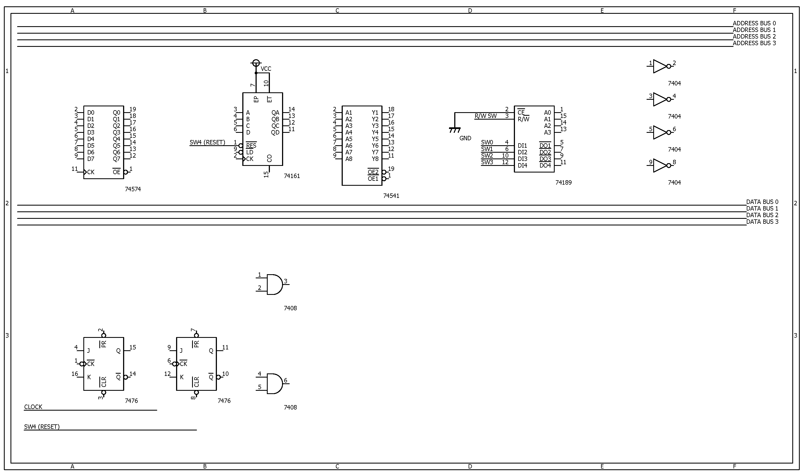
実験3の回路図 (3日目)

Slide 4
